Slide 1


“Conectar coletivos na Saúde e na Educação”

Slide 2


Slide 3
Quem respondeu?
Maioria mulheres
Maioria profissionais de saúde
Residentes do Rio de Janeiro
http://formsus.datasus.gov.br/site/formulario.php?id_aplicacao=19716

Slide 4
1
Na sua avaliação, o que é importante para uma saúde pública de qualidade?

Slide 5
Aspectos Primeiros
Melhoria das condições de vida e saúde
Centralidade nas ações de promoção da vida
Transparência pública
Investimentos na política pública de saúde
Integração entre as políticas sociais

Slide 6
Na sua avaliação, o que é importante para uma saúde pública de qualidade?
Cuidado
Participação
Organização
Infraestrutura

Slide 7
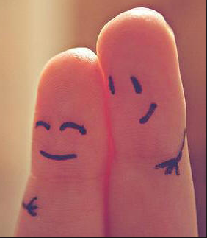
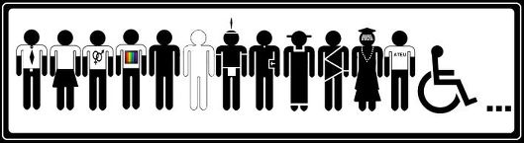
Aspectos referentes ao cuidado
Acolhimento
Escuta
Cuidado humanizado
Respeito à diversidade
Compromisso
Dedicação
Responsabilidade
Ética

Slide 8

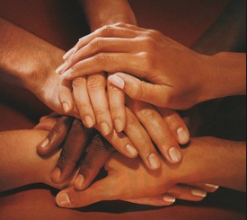
Aspectos referentes ao cuidado
Acesso
Integralidade
Equidade
Resposta rápida
Inovação de práticas no cuidado

Slide 9
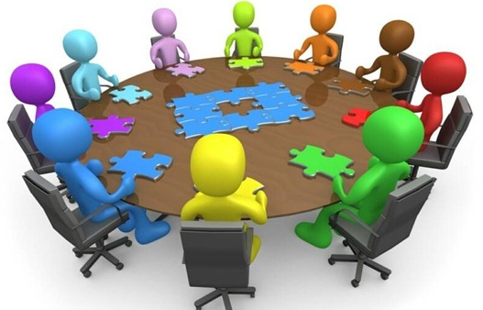
Aspectos referentes ao cuidado
Educação Permanente
Mudança na formação

Slide 10


Aspectos referentes ao cuidado
Competência técnica
Tratamento baseado em evidências

Slide 11
Na sua avaliação, o que é importante para uma saúde pública de qualidade?
Cuidado
Participação
Organização
Infraestrutura

Slide 12
Aspectos referentes à organização e estrutura dos serviços
Investimento na infra-estrutura das Unidades
Fortalecimento da Atenção Básica
Fortalecimento dos HU (ensino-prática)
Gestão participativa
Valorização profissional
Aumentar o acesso às especialidades
Ampliação da rede
Fortalecimento da administração - gestão PÚBLICA
PCCS- desprecarização- condições de trabalho
Transparência de, objetivos, ações e recursos
Notes:
Fortalecimento da administração - gestão PÚBLICA
Fortalecimento da administração - gestão PÚBLICA

Slide 13

Aspectos referentes à organização e estrutura dos serviços
Inovação de práticas de gestão
Capacitação de gestores
Educação permanente

Slide 14
Na sua avaliação, o que é importante para uma saúde pública de qualidade?
Cuidado
Participação
Organização
Infraestrutura

Slide 15
Na sua avaliação, o que é importante para uma saúde pública de qualidade?
Cuidado
Participação
Organização
Infraestrutura

Slide 16
Aspectos referentes à participação social
Mobilização da sociedade em defesa do SUS
Fortalecimento das instâncias de participação
Co-responsabilidade da população
Aumento da informação

Slide 17
2
Como você participa das discussões que envolvem a melhoria do Sistema Único de Saúde?

Slide 18
Como você participa das discussões que envolvem a melhoria do Sistema Único de Saúde?
DOCENTES
Formação de trabalhadores e alunos
TUTORES
PET e Residência
PRECEPTORES
Relação com alunos, docentes e IES
Interação com alunos, movimentos sociais/ lideranças, usuários, IES, outros profissionais e gestão no cotidiano do trabalho
TRABALHADOR
MEMBRO
Colegiados e Conselhos
PARTICIPANTE
Grupos de trabalho, Fóruns, Eventos, Seminários (qualificação e ativação)

Slide 19
Como você participa das discussões que envolvem a melhoria do Sistema Único de Saúde?
DOCENTES
Formação de trabalhadores e alunos
TUTORES
PET e Residência
PRECEPTORES
Relação com alunos, docentes e IES
Interação com alunos, movimentos sociais/ lideranças, usuários, IES, outros profissionais e gestão no cotidiano do trabalho
TRABALHADOR
MEMBRO
Colegiados e Conselhos
PARTICIPANTE
Grupos de trabalho, Fóruns, Eventos, Seminários (qualificação e ativação)

Slide 20
Como você participa das discussões que envolvem a melhoria do Sistema Único de Saúde?
DOCENTES
Formação de trabalhadores e alunos
TUTORES
PET e Residência
PRECEPTORES
Relação com alunos, docentes e IES
Interação com alunos, movimentos sociais/ lideranças, usuários, IES, outros profissionais e gestão no cotidiano do trabalho
TRABALHADOR
MEMBRO
Colegiados e Conselhos
PARTICIPANTE
Grupos de trabalho, Fóruns, Eventos, Seminários (qualificação e ativação)

Slide 21
Como você participa das discussões que envolvem a melhoria do Sistema Único de Saúde?
DOCENTES
Formação de trabalhadores e alunos
TUTORES
PET e Residência
PRECEPTORES
Relação com alunos, docentes e IES
Interação com alunos, movimentos sociais/ lideranças, usuários, IES, outros profissionais e gestão no cotidiano do trabalho
TRABALHADOR
MEMBRO
Colegiados e Conselhos
PARTICIPANTE
Grupos de trabalho, Fóruns, Eventos, Seminários (qualificação e ativação)

Slide 22
Como você participa das discussões que envolvem a melhoria do Sistema Único de Saúde?
DOCENTES
Formação de trabalhadores e alunos
TUTORES
PET e Residência
PRECEPTORES
Relação com alunos, docentes e IES
Interação com alunos, movimentos sociais/ lideranças, usuários, IES, outros profissionais e gestão no cotidiano do trabalho
TRABALHADOR
MEMBRO
Colegiados e Conselhos
PARTICIPANTE
Grupos de trabalho, Fóruns, Eventos, Seminários (qualificação e ativação)

Slide 23
Como você participa das discussões que envolvem a melhoria do Sistema Único de Saúde?
DOCENTES
Formação de trabalhadores e alunos
TUTORES
PET e Residência
PRECEPTORES
Relação com alunos, docentes e IES
Interação com alunos, movimentos sociais/ lideranças, usuários, IES, outros profissionais e gestão no cotidiano do trabalho
TRABALHADOR
MEMBRO
Colegiados e Conselhos
PARTICIPANTE
Grupos de trabalho, Fóruns, Eventos, Seminários (qualificação e ativação)

Slide 24
Como você participa das discussões que envolvem a melhoria do Sistema Único de Saúde?
DOCENTES
Formação de trabalhadores e alunos
TUTORES
PET e Residência
PRECEPTORES
Relação com alunos, docentes e IES
Interação com alunos, movimentos sociais/ lideranças, usuários, IES, outros profissionais e gestão no cotidiano do trabalho
TRABALHADOR
MEMBRO
Colegiados e Conselhos
PARTICIPANTE
Grupos de trabalho, Fóruns, Eventos, Seminários (qualificação e ativação)

Slide 25
3
O que você sugere para que a participação social na saúde possa se dar de forma ampla e efetiva?

Slide 26

Aspectos referentes à informação e comunicação
Pesquisa de opinião
Ampla divulgação de direitos e deveres (incluindo escolas, universidades e sociedade)
Estímulo à população para participar dos espaços colegiados
Maior diversidade audiovisual e ocupação de redes sociais para divulgação e discussão do SUS
Ampliar os espaços de discussão

Slide 27
Aspectos referentes à mobilização
Nos grupos de acolhimento, por meio da participação ativa dos profissionais
Incentivo a fóruns e espaço de discussão
Mobilização de “não usuários” na defesa do SUS

Slide 28
Aspectos referentes às interfaces e articulações
Setor educação (formação e qualificação de prof. e gestores)
Organizações civis, religiosas e com associação de moradores
Revisão dos regimentos dos Conselhos

Slide 29
Trabalharam:
Fernando Lopes Tavares de Lima
Elisete Casotti
Mirella Giongo
Mônica Gouvêa
Residentes
Rúbia
Lorena

Slide 30
“Conectar coletivos na Saúde e na Educação”

